Slide 2
Client
Server

Slide 3
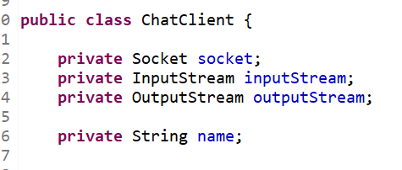
Client
inputStream
outputStream
Socket

Slide 4
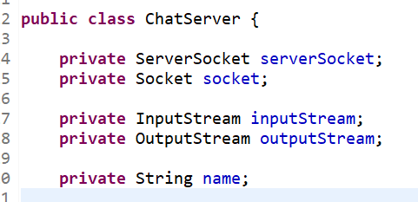
Server
inputStream
outputStream
Socket
ServerSocket
ip주소, port번호,
……

Slide 5


Slide 6
Server
Client
inputStream
inputStream
outputStream
outputStream
ServerSocket
Socket
Socket

Slide 7
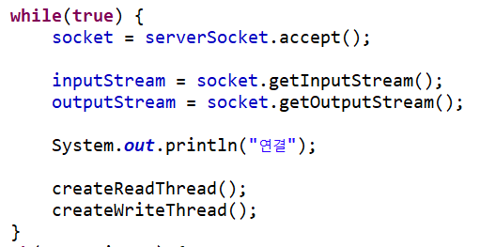
Server

Slide 8
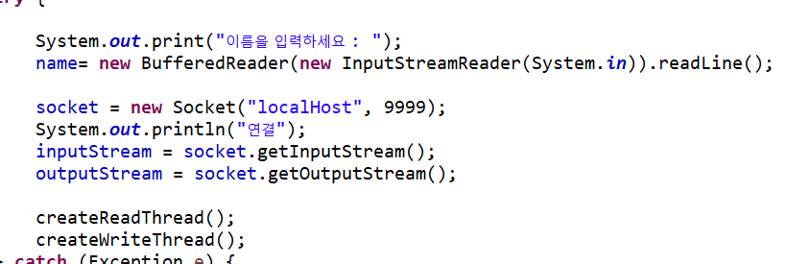
Client

Slide 9
Client
outputStream
Monitor
Socket
inputStream
KeyBoard

Slide 10
Memory
multi programming
ChatServer
CPU
ChatClient
ChatServer
Eclipse
etc …..
Memory에 적재된 프로세스들이 우선 순위에 따라 CPU에 옮겨지고 CPU에 올라가 있을 때 실행 됨

Slide 11
ChatServer
multi threading
main thread
int a;
String b;
threadA.start()
threadB.start()
worker thread
CPU
threadA.run()
worker thread
ChatServer
threadB.run()
start메소드를 호출할 경우 main thread와 독립된
worker thread를 생성해서 해당 thread에서 run메소드 실행
그러나 run메소드를 호출할 경우 독립된 worker threa를
생성하지 않고 해당 main thread 내에서 run메소드를 호출하여
실행하기 때문에 동시 수행이 안되는 것

Slide 12
multi processing
ChatServer
CPU A
하나의 작업(memory에
적재된 프로세스)를
여러 개의 CPU가
병렬으로 처리하는 것
하나의 작업을 자기 맘대로
처리하는 것이 아닌 서로
협력관계에서 처리함
CPU A가 처리중인 로직을
CPU B가 느닷없이 처리하는
것이 아니라 CPU A가 특정
부분을 처리 중이라면 CPU B가
그 외의 다른 부분을 CPU A와
동시에 처리 함
ChatClient
CPU B
Eclipse
etc …..
CPU C

